Slide 1

Prediksi Harga Saham Perusahaan Minyak
Aufa Dhiya Aydan (1706043260)

Slide 2

Exxon Mobil
Perusahaan penghasil dan pengecer minyak yang dibentuk tanggal 30 November 1999 melalu penggabungan Exxon dan Mobil

Slide 3
Bellatrix
Perusahaan Minyak yang berbasis di Kanada yang bergerak dalam eksplorasi, akuisisi, pengembangan, dan produksi cadangan minyak dan gas alam

Slide 4
Granite Oil Corp
Perusahaan yang bergerak dalam eksplorasi dan ekploitasi, pengembangan, dan produksi minyak

Slide 5


Slide 6

Problem
Perusahaan minyak di dunia saat ini membuat suatu negara menjadi adukasi dan menguasai perminyakan. Exxon, Bellatrix, dan Granite Oil Corp merupakan salah tiga dari banyak perusahaan besar di dunia.
Ketiganya mengalami penurunan saham pada tahun 2019 dibandingkan dengan 2018 dikarenakan beberapa faktor, seperti pembatasan produksi minyak oleh OPEC, serta sumber minyak yang berkurang.
Dengan meningkatnya permintaan global, harga yang sangat fluktuatif dan peraturan lingkungan yang semakin ketat, industri minyak dan gas menghadapi berbagai tantangan

Slide 7
Hipotesa
Penurunan pada Saham bisa terjadi karena adanya pengaruh dari produksi minyak maupun resiko geologisnya dikarekana ekplorasi yang tidak bersahabat

Slide 8

Metode
Metode yang digunakan adalah Bayesian, Kendall, dan Pearson pada data Saham Perusahaan Minyak yang saya analisis. Ada 3 data, yaitu perusahaan Exxon, Bellatrix, dan Granite Oil Corp, dimana metode Bayesian sebagai prediksi bagaimana nilai dari suatu saham tersebut dan mencari best result dari kenaikan saham tersebut yang diambil dari nilai mana yang mendekati nilai yang sering muncul. Sedangkan untuk mengkorelasi ketiga kenaikan saham tersebut, menggunakan metode Kendall dan Pearson.

Slide 9
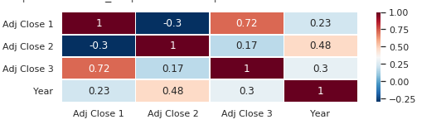
Analisa Metode Pearson untuk Korelasi
Pearson dapat mengungkap hubungan yang kompleks dan tidak diketahui antara variabel dalam set data kita miliki atau dapat dikatakan teknik untuk menyelidiki hubungan antara dua kuantitatif, variabel kontinu, dan lainnya. Dengan menggunakan metode = ‘pearson’ untuk dataframe.corr bila ingin menghitung koefisien korelasi pearson.
Bila koefisien mendekati angka 1, maka hubungan antara kedua variabel tersebut sangat kuat dan sangat korelatif. Dalam visualisasi yang ditunjukkan, warna semakin coklat maka semakin dekat kemiripan kedua data, lalu angka minus berarti Adjective Close yang satu kemungkinan grafiknya naik, sedangkan adjective close lainnya turun, dan bila plus maka sama-sama naik atau sama-sama turun.

Slide 10
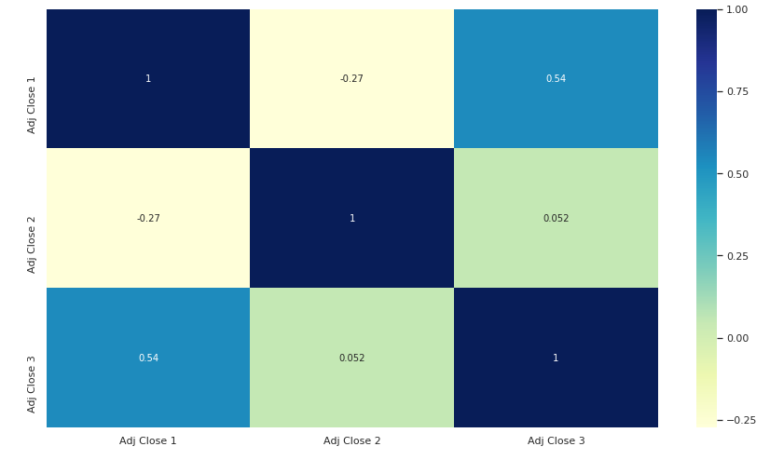
Analisa Metode Kendall untuk Korelasi
Metode Kendall menilai suatu asosiasi statistik berdasarkan rank dari satu data dan untuk menguji kesamaan dalam pemesanan data ketika itu diperingkatkan berdasarkan kuantitasnya. Kendall merupakan alternatif untuk korelasi Pearson (parametrik) ketika data yang bekerja dengan Anda telah gagal satu atau beberapa asumsi pengujian
Bila koefisien mendekati angka 1, maka hubungan antara kedua variabel tersebut sangat kuat dan sangat korelatif. Dalam visualisasi yang ditunjukkan, warna semakin biru tua maka semakin dekat kemiripan kedua data, lalu angka minus berarti Adjective Close yang satu kemungkinan grafiknya naik, sedangkan adjective close lainnya turun, dan bila plus maka sama-sama naik atau sama-sama turun.

Slide 11
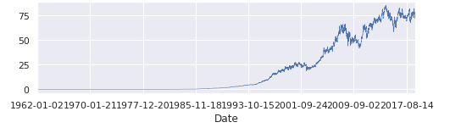
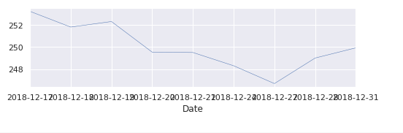
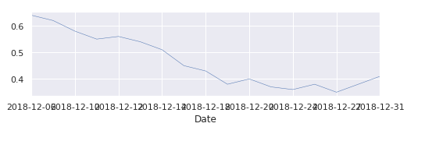
Visualisasi Saham Mode Bayesian
Saham dari Exxon Mobil dari tahun 1962 sampai 2019 umumnya mengalami kenaikan, namun ada beberapa tahun yang mengalami penurunan, misal di tahun 2017, dikarenakan sedang gencar2nya pembatasan pemakaian minyak yang dilakukan OPEC dan Rusia
Saham dari Bellatrix dari tahun 2018 menuju 2019 identik menurun, dikarenakan 2019 harga minyak memang menurun karena adanya resiko geologis akibat ekploitasi yang tidak baik
Saham dari Granite Oil Corp dari tahun 2018 menuju 2019 identik menurun, dikarenakan 2019 harga minyak memang menurun karena adanya resiko geologis akibat ekploitasi yang tidak baik

Slide 12
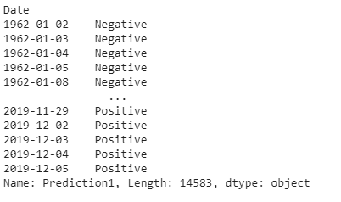

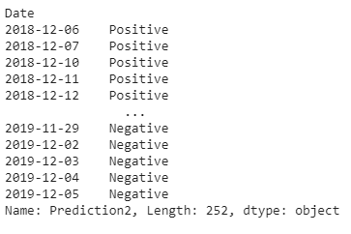

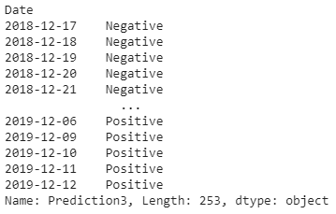

Prediksi
Pada data pertama, ExxonMobil, setelah dicari mean, maka didapatkan tahun-tahun pertama bernilai negative lalu tahun-tahun akhir bernilai positive, maka bisa diprediksi grafiknya naik
Cara prediksi dia bernilai negative atau positive adalah dengan mencari rata-rata dari nilai tersebut dulu dengan fungsi “mean”, setelah itu, nilai yang diatas rata-rata maka nilai tersebut positive dan yang dibawah rata-rata bernilai negative
Pada data pertama, Bellatrix, setelah dicari mean, maka didapatkan tahun-tahun pertama bernilai positive lalu tahun-tahun akhir bernilai negative, maka bisa diprediksi grafiknya turun
Pada data pertama, Granite Oil Corp, setelah dicari mean, maka didapatkan tahun-tahun pertama bernilai positive lalu tahun-tahun akhir bernilai negative, maka bisa diprediksi grafiknya turun

Slide 13
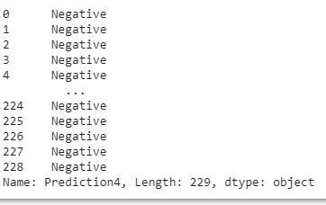

Pada data ini, ini tiga csv yang digabungkan mejadi satu,yang disortir sesuai tanggalnya
Pada data ini, setelah dicari mean, maka didapatkan tahun-tahun pertama bernilai negative lalu tahun-tahun akhir bernilai negative, sebenarnya jika ditampilkan lebih lebar lagi, maka tahun-tahun yang ditengah nilainya positive, maka bisa diprediksi grafiknya turun lalu naik lalu turun lagi

Slide 14
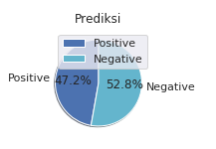
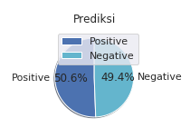
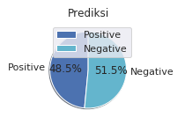
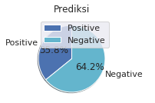
Datagram Visualisasi Prekdisi
Ini merupakan datagram visualisasi prediksinya, dimana ini membuktikan bahwa kemungkinan besar minyak kedepan akan turun (negative) atau naik (positive)
EXXOMP
BELLATRIX
GRANITE OIL CORP
COMPARE ALL

Slide 15

Kesimpulan
Pada 3 perusahaan minyak tersebut, ketiganya kompak turun di tahun 2019, dikarenakan harga minyak memang menurun karena adanya resiko geologis akibat ekploitasi yang tidak baik. Kita juga memprediksi saham tersebut dengan metode Bayesian Optimization dimana dia prediksi bagaimana nilai dari suatu saham tersebut dan mencari best result dari kenaikan saham tersebut dan juga menggunakan metode Kernell dan Pearson untuk menentukan korelasinya

Slide 16

Link Github dan Social Media
https://github.com/Aufantastik/Probstok
https://www.instagram.com/p/B6KbYUTFqXA/?igshid=1du4nka7lizn6

Slide 17

REFERENSI
https://finance.yahoo.com/quote/0P00000Q2T.F/history?p=0P00000Q2T.F
https://finance.yahoo.com/quote/XOM/history?period1=-252399600&period2=1575565200&interval=1d&filter=history&frequency=1d
https://finance.yahoo.com/quote/GXOCF/history?p=GXOCF&.tsrc=fin-srch
https://medium.com/analytics-vidhya/kendall-rank-correlation-python-19524cb0e9a0
https://towardsdatascience.com/kendall-rank-correlation-explained-dee01d99c535?
https://levelup.gitconnected.com/pearson-coefficient-of-correlation-using-pandas-ca68ce678c04
https://stackoverflow.com/questions/48125674/how-to-read-multiple-csv-files-store-data-and-plot-in-one-figure-using-python

